Slide 1
Mediabegrip week 03 2024
Blijven of vertrekken?

Slide 2
Hoi!
Hebben jullie het nieuws gevolgd over X en de KRO/NCRV? Zij zijn gestopt met X omdat het volgens de voorzitter een ‘maatschappij ontwrichtend platform’ is geworden. Zij doen daar niet meer aan mee. Zij hopen dat andere omroepen en media ook de stap zetten om te stoppen en X niet meer te gebruiken.
Ik doe eigenlijk niks met X (vroeger heette het twitter). Ik heb er niet eens een profiel, dus ik ben eigenlijk wel benieuwd wat daar dan überhaupt allemaal geschreven wordt. Ik las dat het platform is overgenomen door Elon Musk. Sindsdien zijn er minder moderators aan het werk en wordt er dus minder gecontroleerd wat er geschreven wordt.
Aan de ene kant snap ik dat ze zich terugtrekken en hun account opheffen. Ze geven een duidelijk signaal dat ze er niks meer mee te maken willen hebben. Aan de andere kant ben je wel een mediabedrijf en weet je dus niet meer wat er gezegd wordt op X.
Wat vinden jullie? Blijf je of zou je ook weggaan als je té veel kwetsende opmerkingen leest?
Ben benieuwd!
Liefs Melle
Melles media

Slide 3
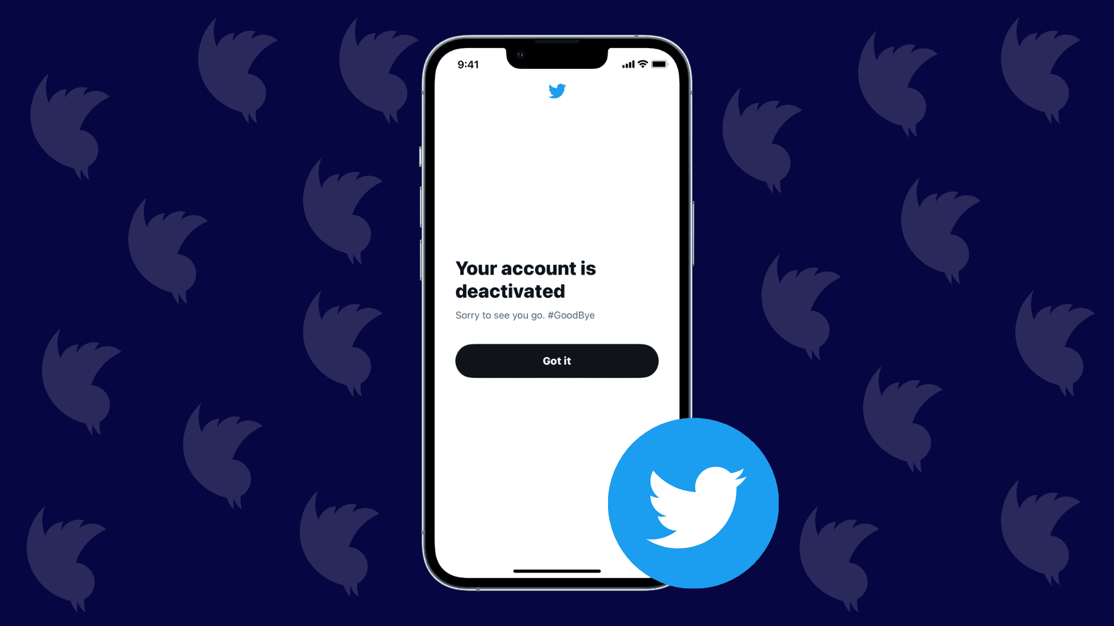
Nu in de media: KRO-NCRV stopt per direct met X: 'Elke avond was Akwasi trending door negatieve en rasistische posts'
“Met anonieme toetsenbordridders die vanachter hun laptop de meest weerzinwekkende bagger tikken.”
KRO-NCRV heeft deze week naar buiten gebracht dat zij niet langer deelnemen op platform X (voorheen twitter). Volgens hen is het platform veranderd in een maatschappij ontwrichtend platform. Daarmee bedoelen ze dat het platform ervoor zorgt dat er grote verdeeldheid komt tussen verschillende mensen.
Bron: parool.nl
https://www.parool.nl/nederland/kro-ncrv-stopt-per-direct-met-x-elke-avond-was-akwasi-trending-door-negatieve-en-racistische-posts~b47ae3f9/

Slide 4
Opdracht: Gesprek
Op X verschenen deze week veel racistische en kwetsende opmerkingen over Akwasi nadat hij deelnam in het programma 'De slimste mens'.
KRO-NCRV deelt daarom dat zij niet langer nog actief zullen zijn op het platform.
Online is er veel discussie ontstaan over het vertrek van KRO-NCRV als publieke omroep op het platform X. Er is veel begrip voor deze stap, maar ook veel onbegrip. Wat vinden jullie?
Bespreek met elkaar de volgende vragen:
Wat doe jij als je online iets kwetsends leest?
Wat vind jij dat je als nieuwszender moet doen als zoiets gebeurt?
Waarom zouden andere media besluiten om wel te blijven bij X?
Welke verantwoordelijkheid heeft X? Moeten zij weer meer moderators inzetten of mogen zij zelf bepalen wat ze het beste vinden?

Slide 5
Opdracht: Lijstje maken
In de vorige opdracht ben je met elkaar in gesprek gegaan over hoe jullie denken over het besluit van de KRO-NCRV.
Bespreek in tweetallen;
Welke voordelen zijn er om stoppen met project X voor KRO-NCRV?
Welke nadelen zijn er om stoppen met project X voor KRO-NCRV?
Wissel uit met een ander tweetal; Wat is jullie definitieve lijstje met voor- en nadelen?

Slide 6
Onderdeel Burgerschap
Iedere week een opdracht om te werken aan de doelen van Burgerschap! De opdracht sluit aan bij de les van Mediabegrip.

Slide 7
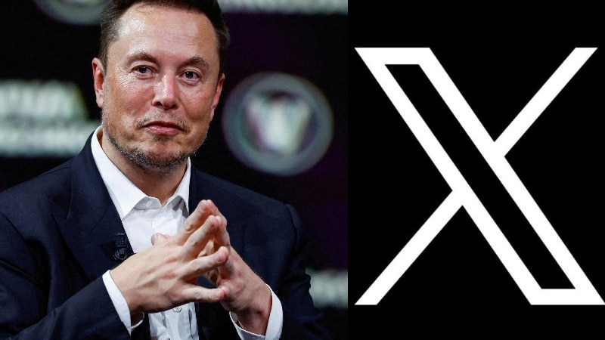
Burgerschap
Elon Musk pleit voor grote vrijheid van meningsuiting. Mensen moeten alles kunnen zeggen wat ze willen. Hij vindt het daarom niet nodig om meer dan 1 moderator te hebben op platform X die Nederlands is. Door het gebrek aan controle kunnen mensen dus makkelijker anoniem hun negatieve berichten achterlaten.
In augustus 2023 trad de Digital Services Act in werking in Europa. Deze regelgeving verplicht bedrijven om de rechten van Europese burgers te beschermen. Zou X daar aan kunnen voldoen?
Wat vinden jullie? Wat is er op dit moment belangrijker? De vrijheid van meningsuiting of het beschermen van de rechten van burgers? Wat mag je wel op internet plaatsen en wat niet? Mag de overheid zich bemoeien met wat er op internet wordt geplaatst?

